Slide 1
ИСТОРИЯ ДЕНЕГ РОССИИ
Работу выполнила учитель истории и обществознания МБОУ СШ № 5 п.Яблоновский
Геворкян Э.Р.

Slide 2
Цели урока Задачи урока | Показать эволюцию денег с исторической и экономической стороны в истории нашего государства. 1. Образовательные: 1.Выяснить предпосылки появления денег 2.Аргументировать утверждение о том, что деньги ускоряют и облегчают обмен тем самым ,способствуя более полному удовлетворению потребностей 3. Проследить историю возникновения звонкой монеты. 2. Развивающие: 1. Развивать мыслительные процессы (анализ, синтез). 2. Развивать произвольное внимание, логическое мышление. 3. Развивать интерес к способам учебной деятельности.
Знания, умения, навыки которые ученики приобретут на уроке | - узнают причину возникновения денег -познакомятся с заменителями денег - проследят историю появления и виды денег

Slide 3
Основные вопросы и понятия темы: 1.Что такое деньги? Как они появились? 2. Что такое нумизматика? 3. Что такое монета? 4. Что такое бонистика?

Slide 4
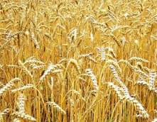
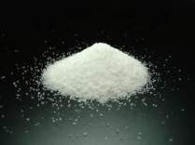
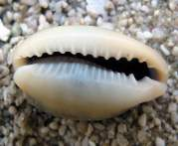
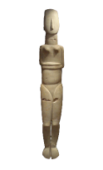
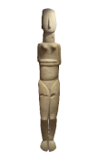
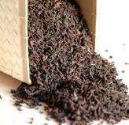
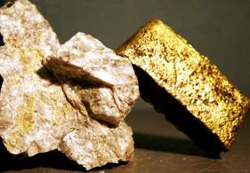
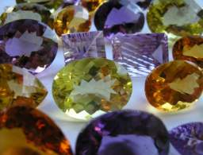
Первые деньги на Земле

Slide 5
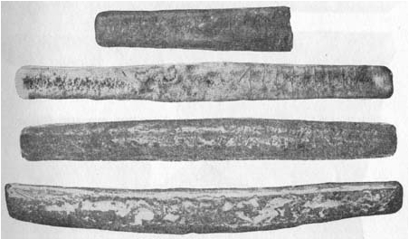
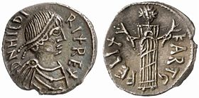
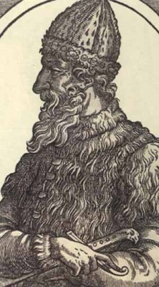
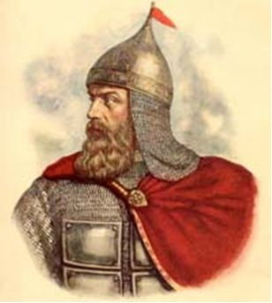
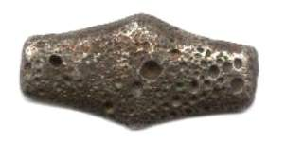
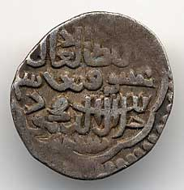
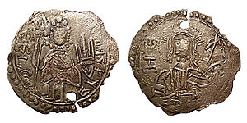
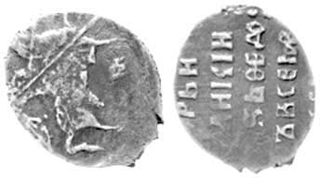
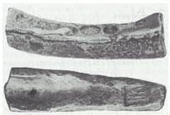
Древнерусское государство
Новгородская
гривна
динарий
Дмитрий
Донской
1380
Иван III
Киевская гривна
дирхем
рубль
деньга
копейка
полтинник
дирхем получил русское название: его стали называть куной или ногатой, половинку куны – резаной.

Slide 6
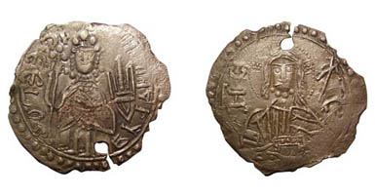
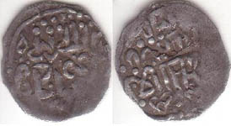
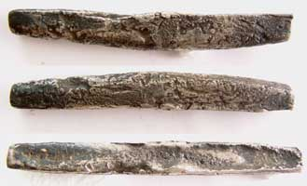
Сребреник - первая русская монета, конец X в.
Монеты Новгород-Северского княжества
Новгородские гривны-слитки

Slide 7
Деньги – это всеобщий товарный эквивалент
Русское слово «деньги» происходит от тюркского «тенге» – мелкая серебряная монета.
Первая серебряная монета Древней Руси – сребрянник князя Ярослава Мудрого (найдена в 1792 г. в Киеве), или Гривна – первая денежная единица на Руси XI-XIII в.Форма Гривны – серебряная полоса или украшение до 200 гр.
Первая золотая монета – златник князя Владимира (была приобретена в 1796 г. в Киеве у солдата хранившего его как подарок матери).

Slide 8
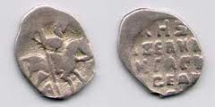
Откуда произошло слово рубль»?
В XIV в. начали чеканить мелкую монету, которая называлась деньга. При Ивана III на монете из серебра чеканили рисунок всадника с копьём и всадника с саблей.
Русское слово «ДЕНЬГИ»
произошло от тюркского «ТЕНГЕ».
На Руси рублём называли половину отрубленной серебрённой гривны.
От слова рубец
При отливке рублей на слитке металла оставался шов от литейной формы. Этот шов назывался «руб» или «рубец». «Рубль» — это слиток со швом.
Согласно словарю Павла Черных, слово «рубль» – «кляп», «отрубок».

Slide 10
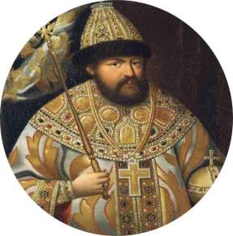
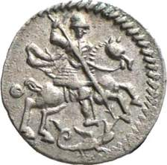
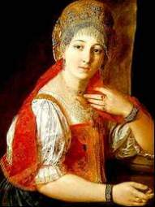
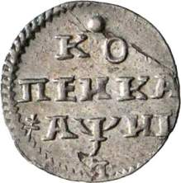
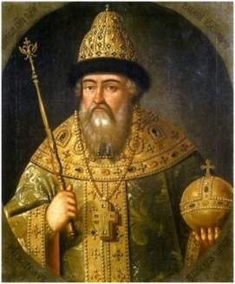
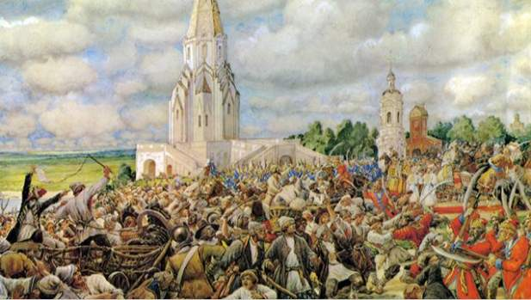
Медный бунт
Денежные знаки на Руси в XIV-XVII веках
Алексей Михайлович
Тишайший
(1629-1676 гг.)
Василий IV Шуйский
(1552-1612 гг.)
Копейку ввела мать Ивана Грозного - Елена Глинская в 1534 г. Свое название монета получила по изображению всадника с копьем
Выпустил гривенники и пятаки

Slide 11
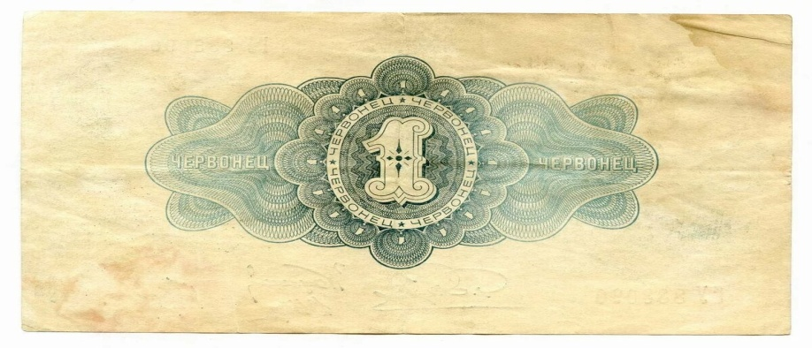
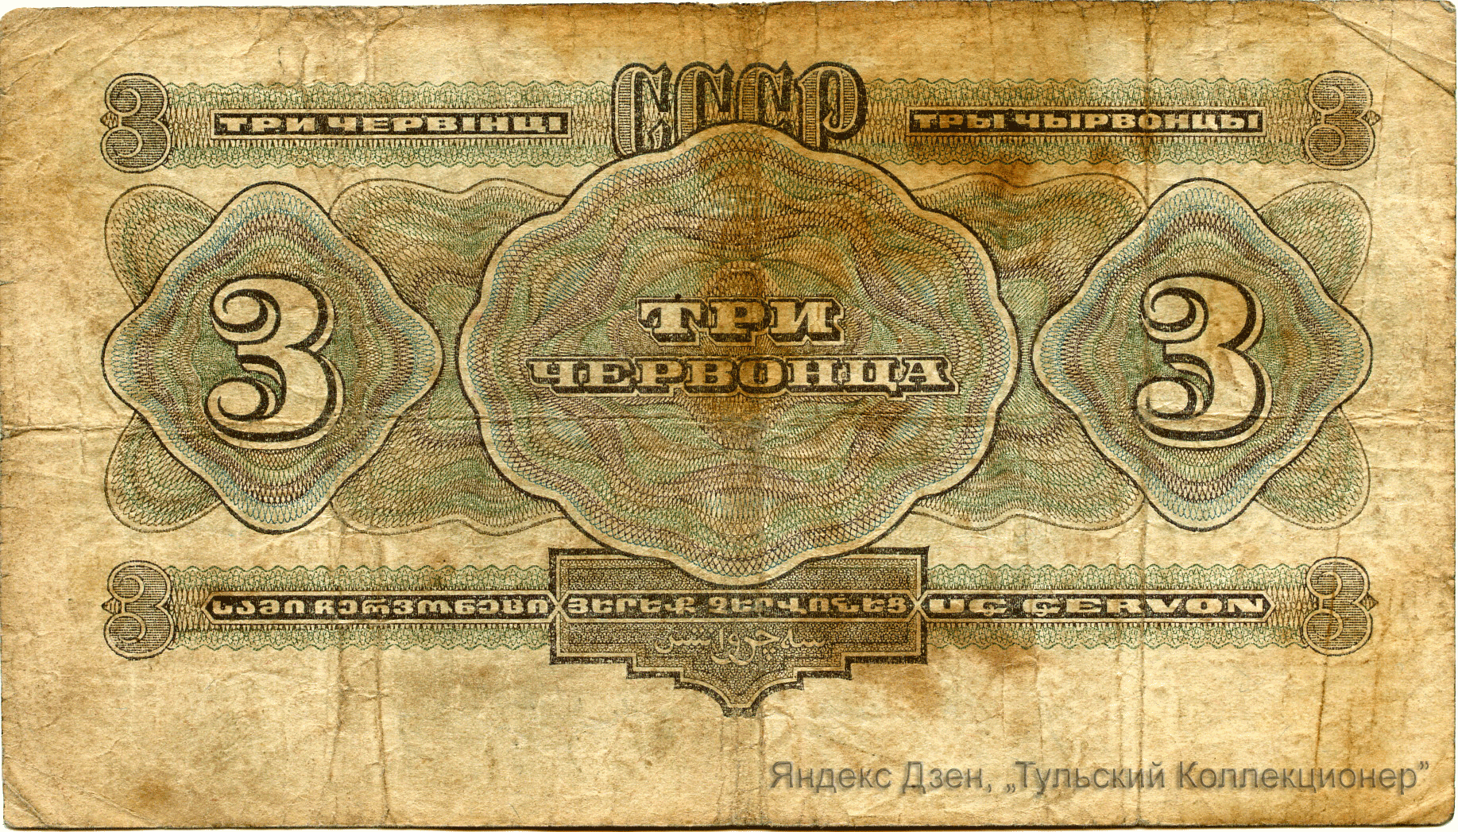
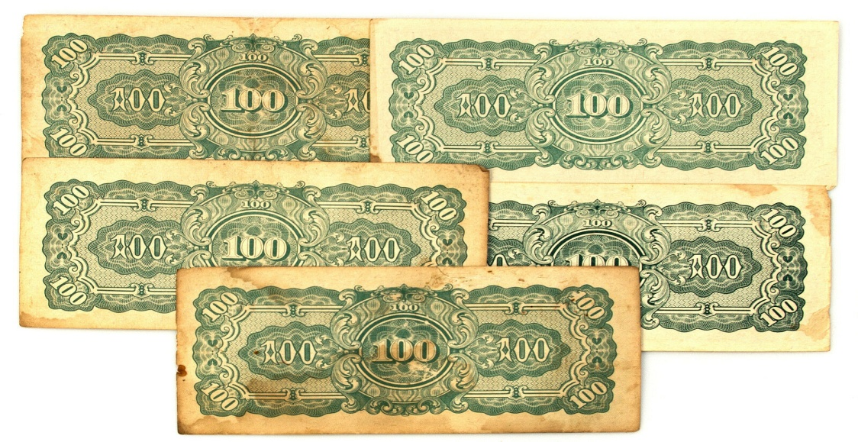
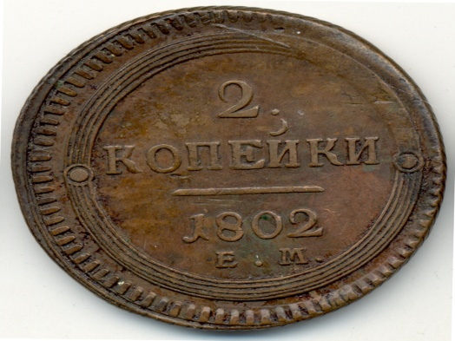
Бумажные деньги в Европе впервые появились в XVIII веке во Франции, а изобрели их древние китайские купцы как замену золотым деньгам. В России бумажные деньги появились чуть больше двухсот лет назад — в 1769г.

Slide 12
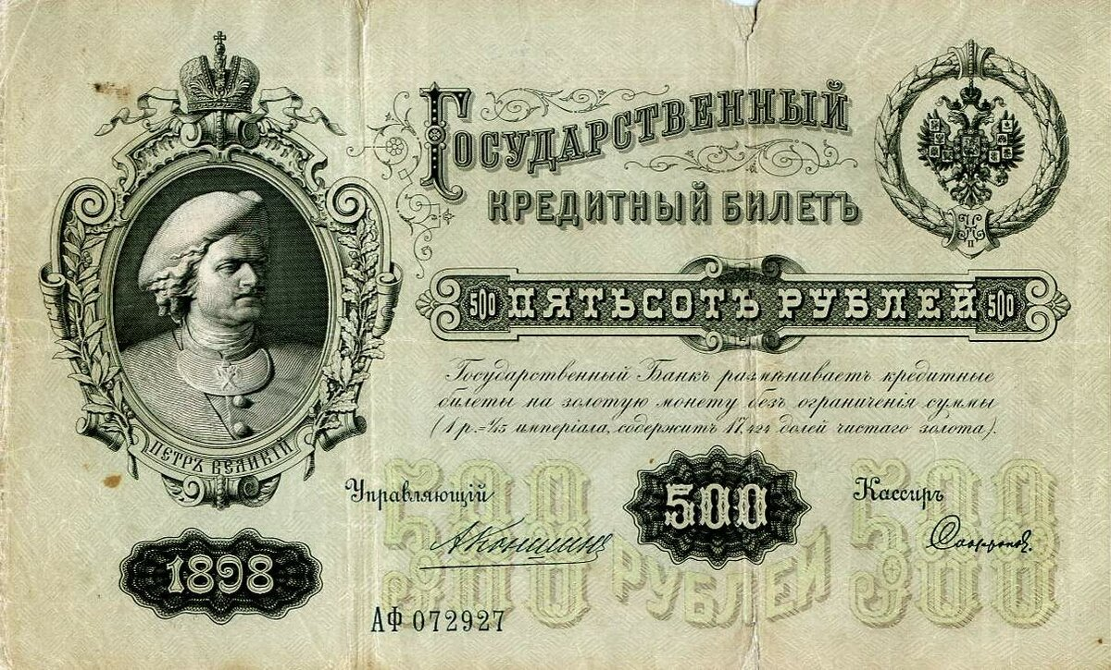
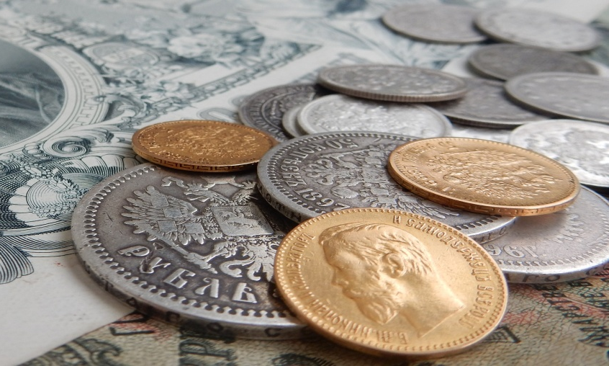
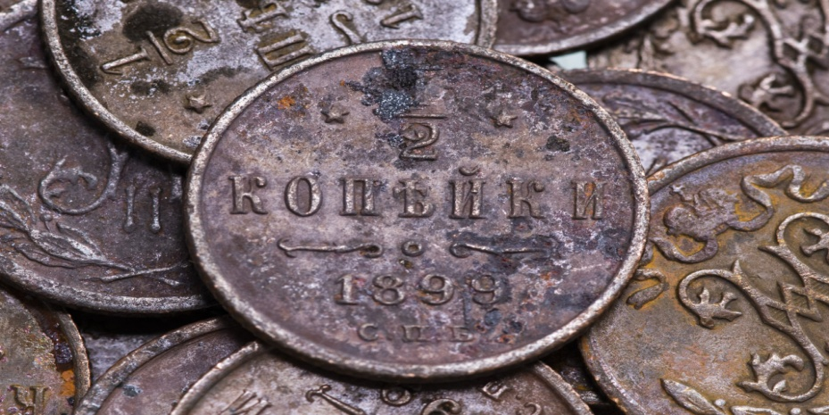
В 1897 г. в Российской империи усилиями министра финансов С.Ю. Витте, также впоследствии графа, вводится золотой стандарт.

Slide 13
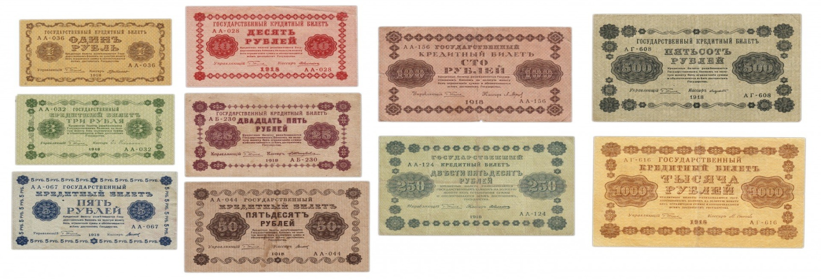
Деньги РСФСР 1918г.

Slide 14
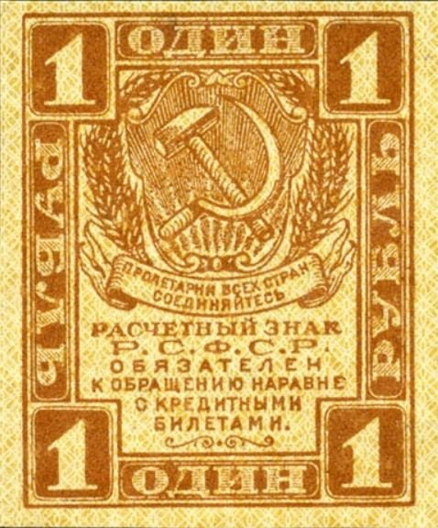
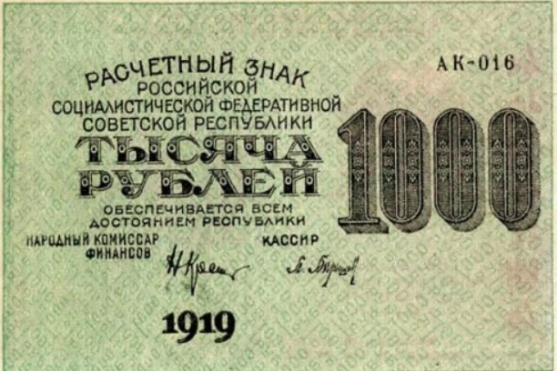
В 1919 году появились казначейские билеты с денежной единицей рубль

Slide 15
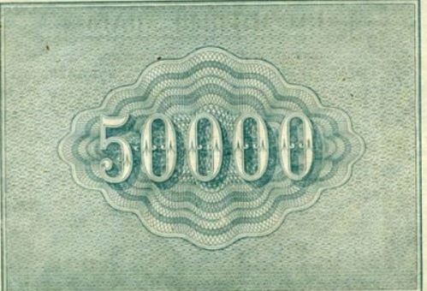
Спад экономики во время Гражданской войны привел к сильному обесцениванию и инфляции. Реформу денег Советского Союза утвердил Ленин еще в 1921 году. Так появляются купюры с нулями.50 000 рублей

Slide 16
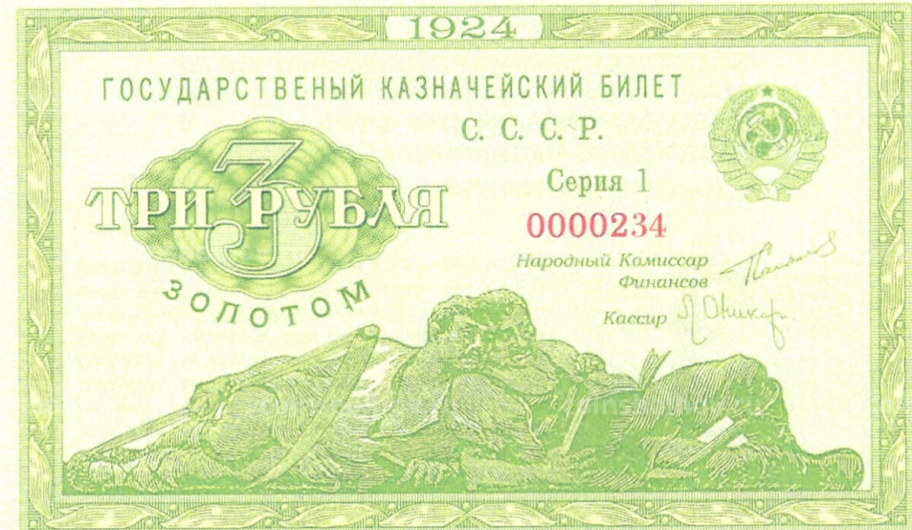
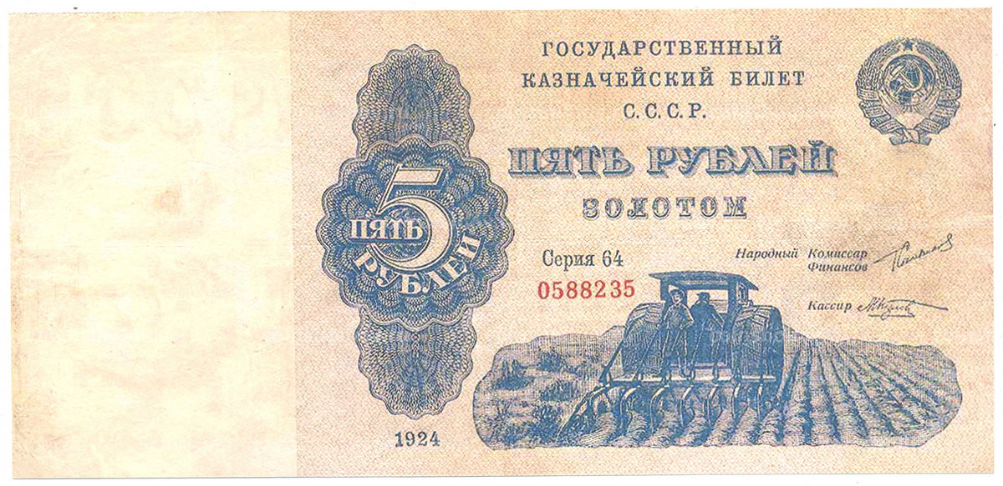
В 1924 году ленинская реформа закончилась. В этот год появилось много разных банкнот - и даже копейки. Деньги обеспечивались золотом.

Slide 17
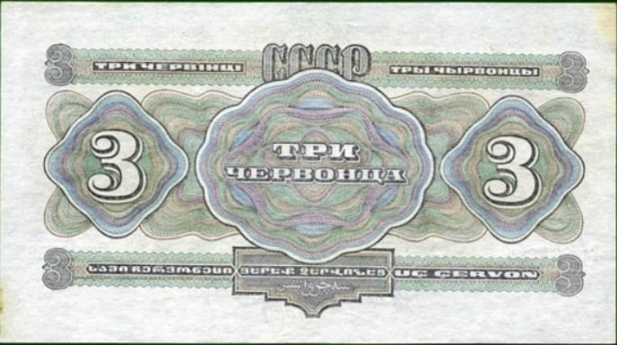
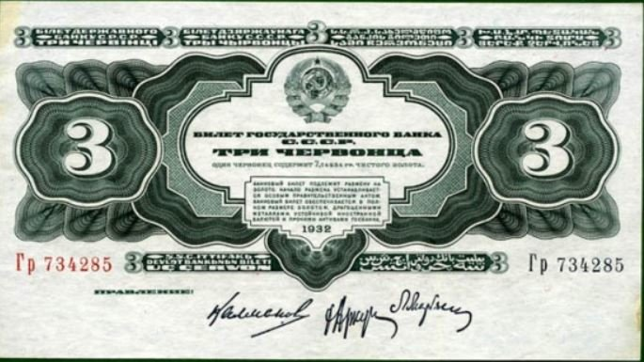
В 30-х годах экономические положение начинает улучшаться и в 1932 году
появляются новая купюра с номиналом в:
3 червонца или 30 рублей

Slide 18
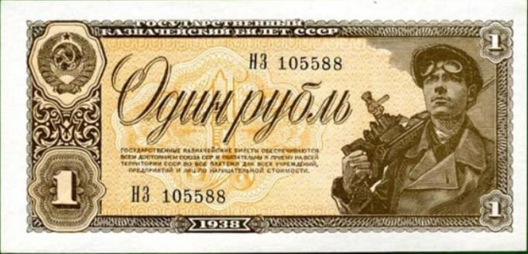
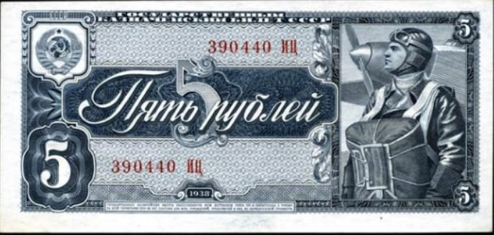
В 1938 году выпускают еще три купюры с изображениями важных тем для страны:

Slide 19
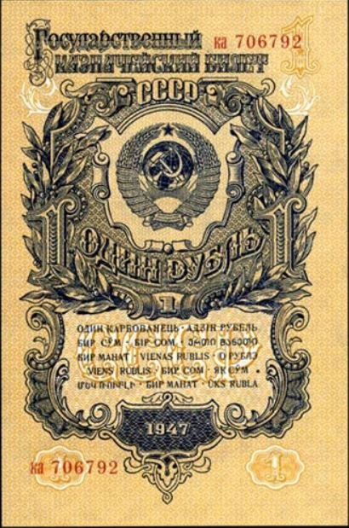
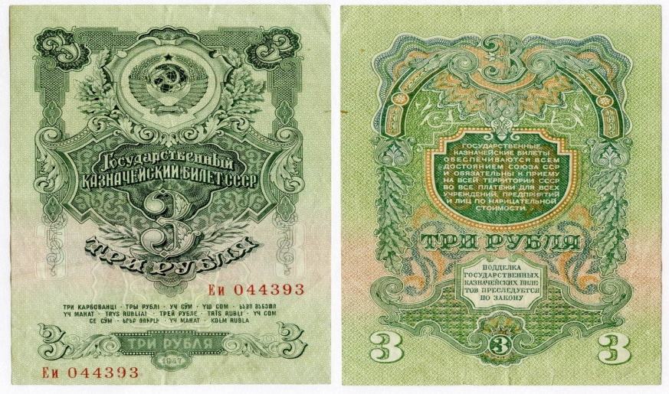
Дальше была война долгая и разрушительная. Появились продовольственные карточки. И только в 1947 году вернулись к бумажным деньгам. Нужно было исключить из хождения немецкие подделки. Поменяли дизайн и выпустили две новых купюры:

Slide 20
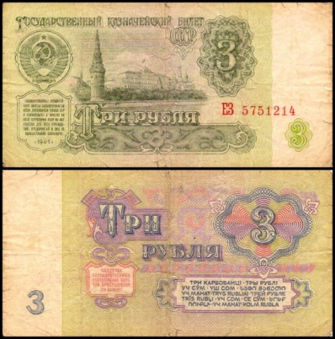
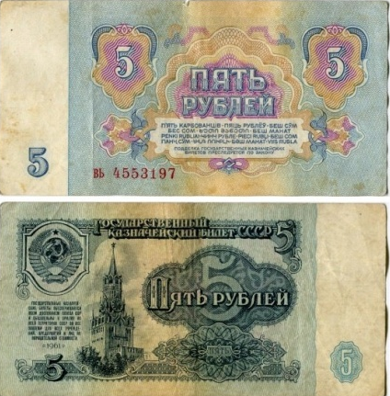
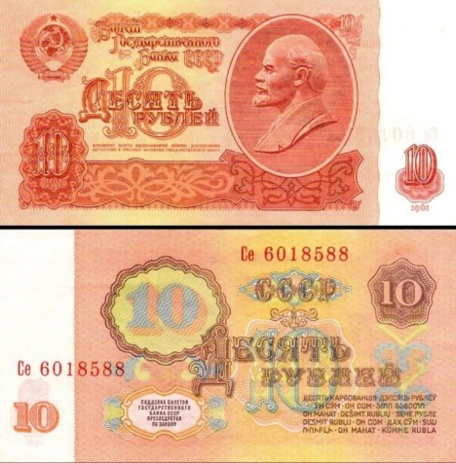
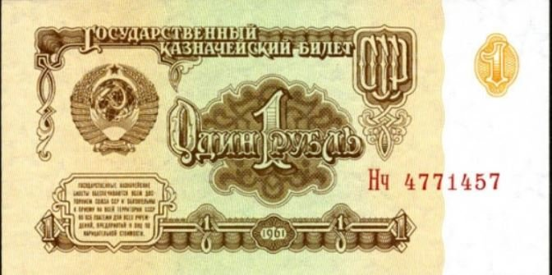
В 1961 году пришла реформа денег. Истинной информации о предпосылках к смене одних купюр другими очень мало, да и засекречена она по ныне. Те, кто еще застал СССР в 80-х, пользовались именно деньгами после проведенной реформы.

Slide 21
В 1991 году СССР распался и нужно было менять деньги, но в новых бумажках мало что изменилось.

Slide 22
В 1992 году вышла другая партия бумажных денег, которая начиналась с 50-ти рублевого номинала.

Slide 23
В 1993 году после попыток очередного переворота в ход запустили новый дизайн купюр и добавили мелкие номиналы уже от Банка России.

Slide 24
В 2014 году в честь Олимпиады в Сочи была
выпущена малым количеством купюра номиналом в 100 рублей.

